Slide 1
Челпанова Светлана, ученица 7 б класса МБОУ СОШ № 7
г. Туймазы

Slide 2
Год: 1983
Страна: СССР
Премьера:
8 января 1984 года

Slide 3
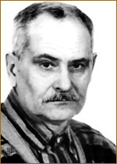
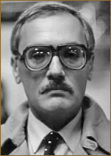
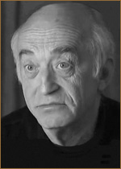
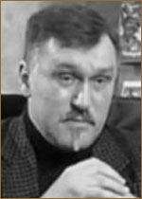
Информация о фильме
Режиссер: Леонид Квинихидзе
Сценарист: Владимир Валуцкий
Оператор: Валентин Пиганов
Композитор: Максим Дунаевский
Художник: Виктор Петров (III)

Slide 4
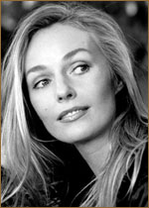
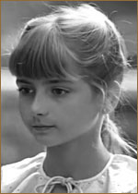
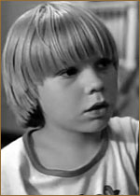
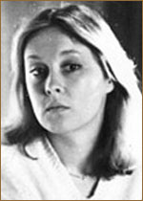
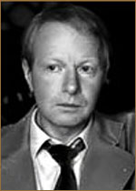
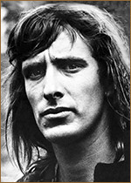
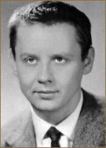
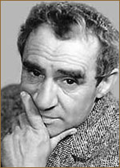
Актеры:
Наталья Андрейченко
Анна Плисецкая
Филипп Рукавишников
Лариса Удовиченко
Альберт Филозов
Лембит Ульфсак
Олег Табаков
Зиновий Гердт

Slide 5
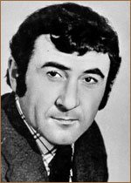
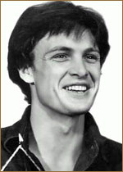
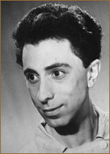
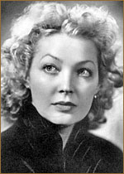
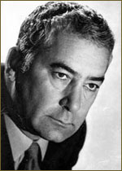
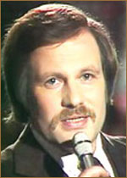
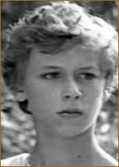
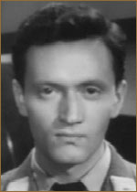
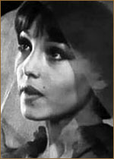
Актеры:
Леонид Каневский
Юрий Мороз
Илья Рутберг
Ирина Скобцева
Семён Соколовский
Павел Бабаков
Володя Карклиньш
Эммануил Левин
Марина Нудьга

Slide 6
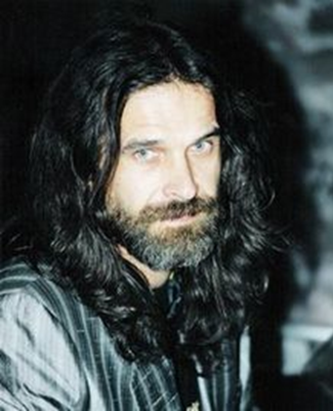
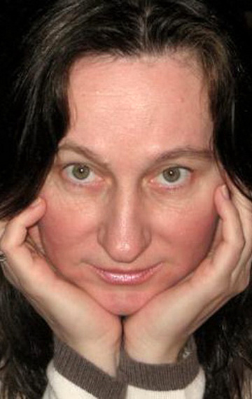
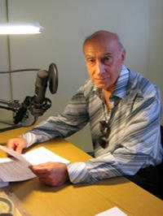
ВОКАЛ:
Павел Смеян
Татьяна Воронина
Артем Карапетян

Slide 7
Фантистическая история, некогда рассказанная П. Трэверс и заново изложенная в наши дни. В семье Бэнксов прямо из воздуха появилась няня, идеально отвечающая их строгим требованиям. Прекрасная, добрая, ни на кого не похожая. И все было так хорошо... пока добрую волшебницу не унесло ветром. Дети никак не хотели поверить в ее исчезновение, и Мэри Поппинс (а так ее звали) не могла не вернуться. В картине много танцев, музыки и песен.

Slide 8
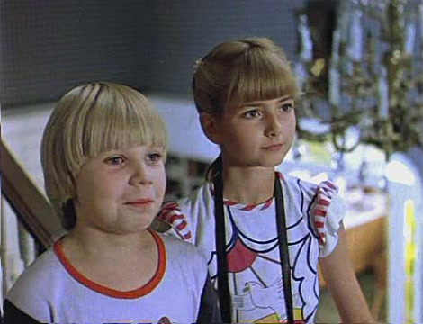
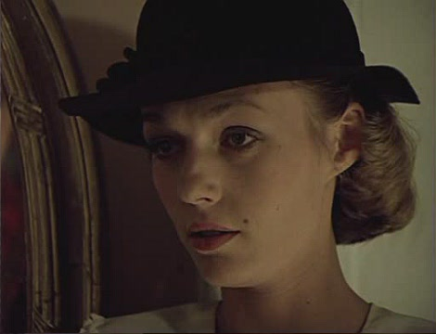

Slide 9
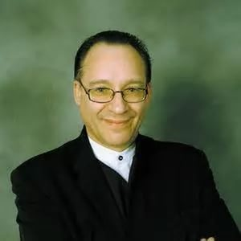
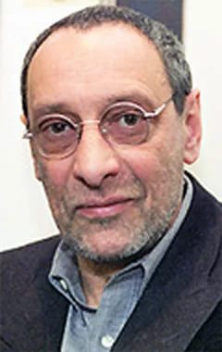
Слова Наума Олева
Музыка Максима Дунаевского
Непогода
Изменения в природе происходят год от года,
Непогода нынче в моде, непогода, непогода,
Словно из водопровода льет на нас с небес вода.
Полгода плохая погода, полгода — совсем никуда,
Полгода плохая погода, полгода — совсем никуда.
Припев:
Никуда, никуда, нельзя укрыться нам,
Но откладывать жизнь никак нельзя,
Никуда, никуда, но знай, что где-то там,
Кто-то ищет тебя среди дождя.
Грома грозные раскаты от заката до восхода,
За грехи людские плата — непогода, непогода,
Не ангина, не простуда, посерьезнее беда.
Полгода плохая погода, полгода — совсем никуда,
Полгода плохая погода, полгода — совсем никуда.

Slide 10
Форма: запевно-куплетная
Cтруктура песни:
Структура песни это своего рода дом, который состоит из определенных частей, которые идут строго в определённом порядке.
Вступление (Intro)
Куплет (Verse)
Припев (Chorus)
Заключение (Outro)

Slide 11
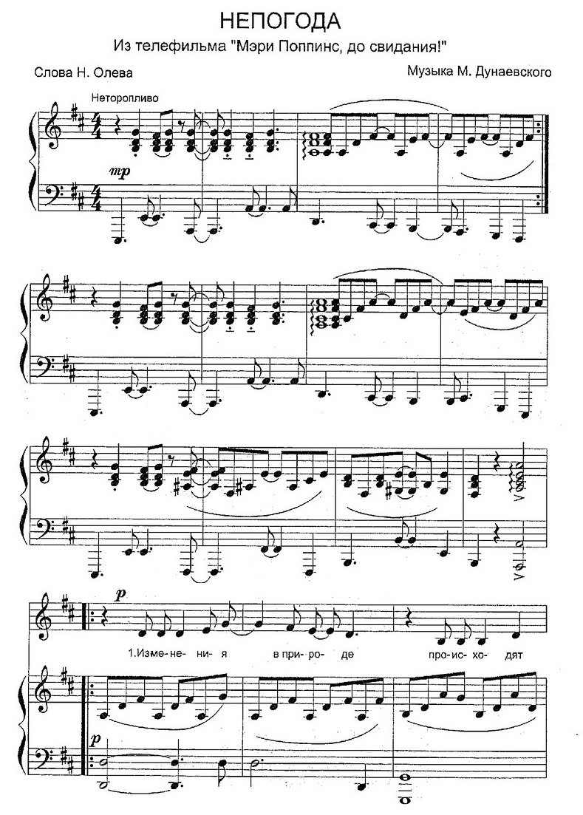
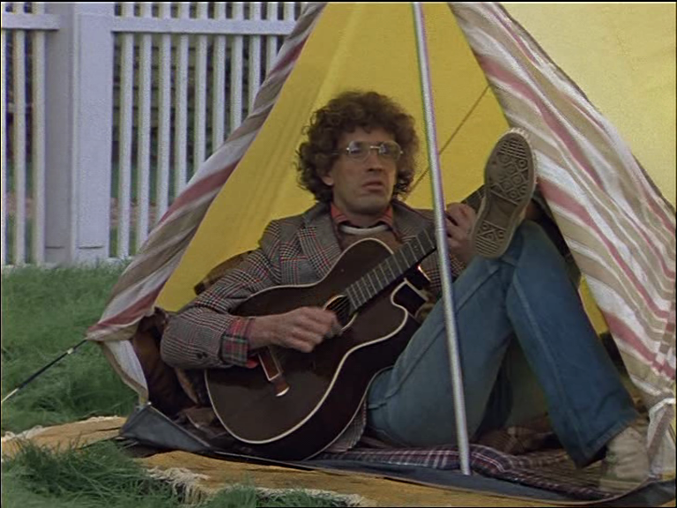
Тактовый размер: 4/4
Темп: неторопливо
Динамика: крупная, меццопиано, пиано
Регистр: средний
Лад: мажор
Прием игры: легато

Slide 12
ЛЕДИ СОВЕРШЕНСТВО
1. Кто от шпильки до булавки, Кто от туфелек до шляпки, Элегантность сама от меня без ума И весьма почтенный джентельмен седой, И мальчишка любой. И когда легко и просто Выхожу на перекресток, Сто автобусов в ряд неподвижно стоят И гудят машины - красоте салют. Леди, как вас зовут? 2. Кто ангины и простуды Лечит лучше чем микстуры, И легко без врачей всех людей спасает Летом и зимой лишь улыбкой одной! Дети могут стать взрослее, Только я не постарею, И опять и опять будут все вспоминать И мечтать о встрече, пусть пройдут года, Не забыть никогда.
Мэри, леди Мэри! Мэри, леди Мэри! Вы само совершенство, Вы само совершенство От улыбки до жестов Выше всяких похвал. Ах какое блаженство, Ах какое блаженство Знать что я совершенство, Знать что я-идеал. Мэри, леди Мэри! Мэри, леди Мэри - Мэри!

Slide 13
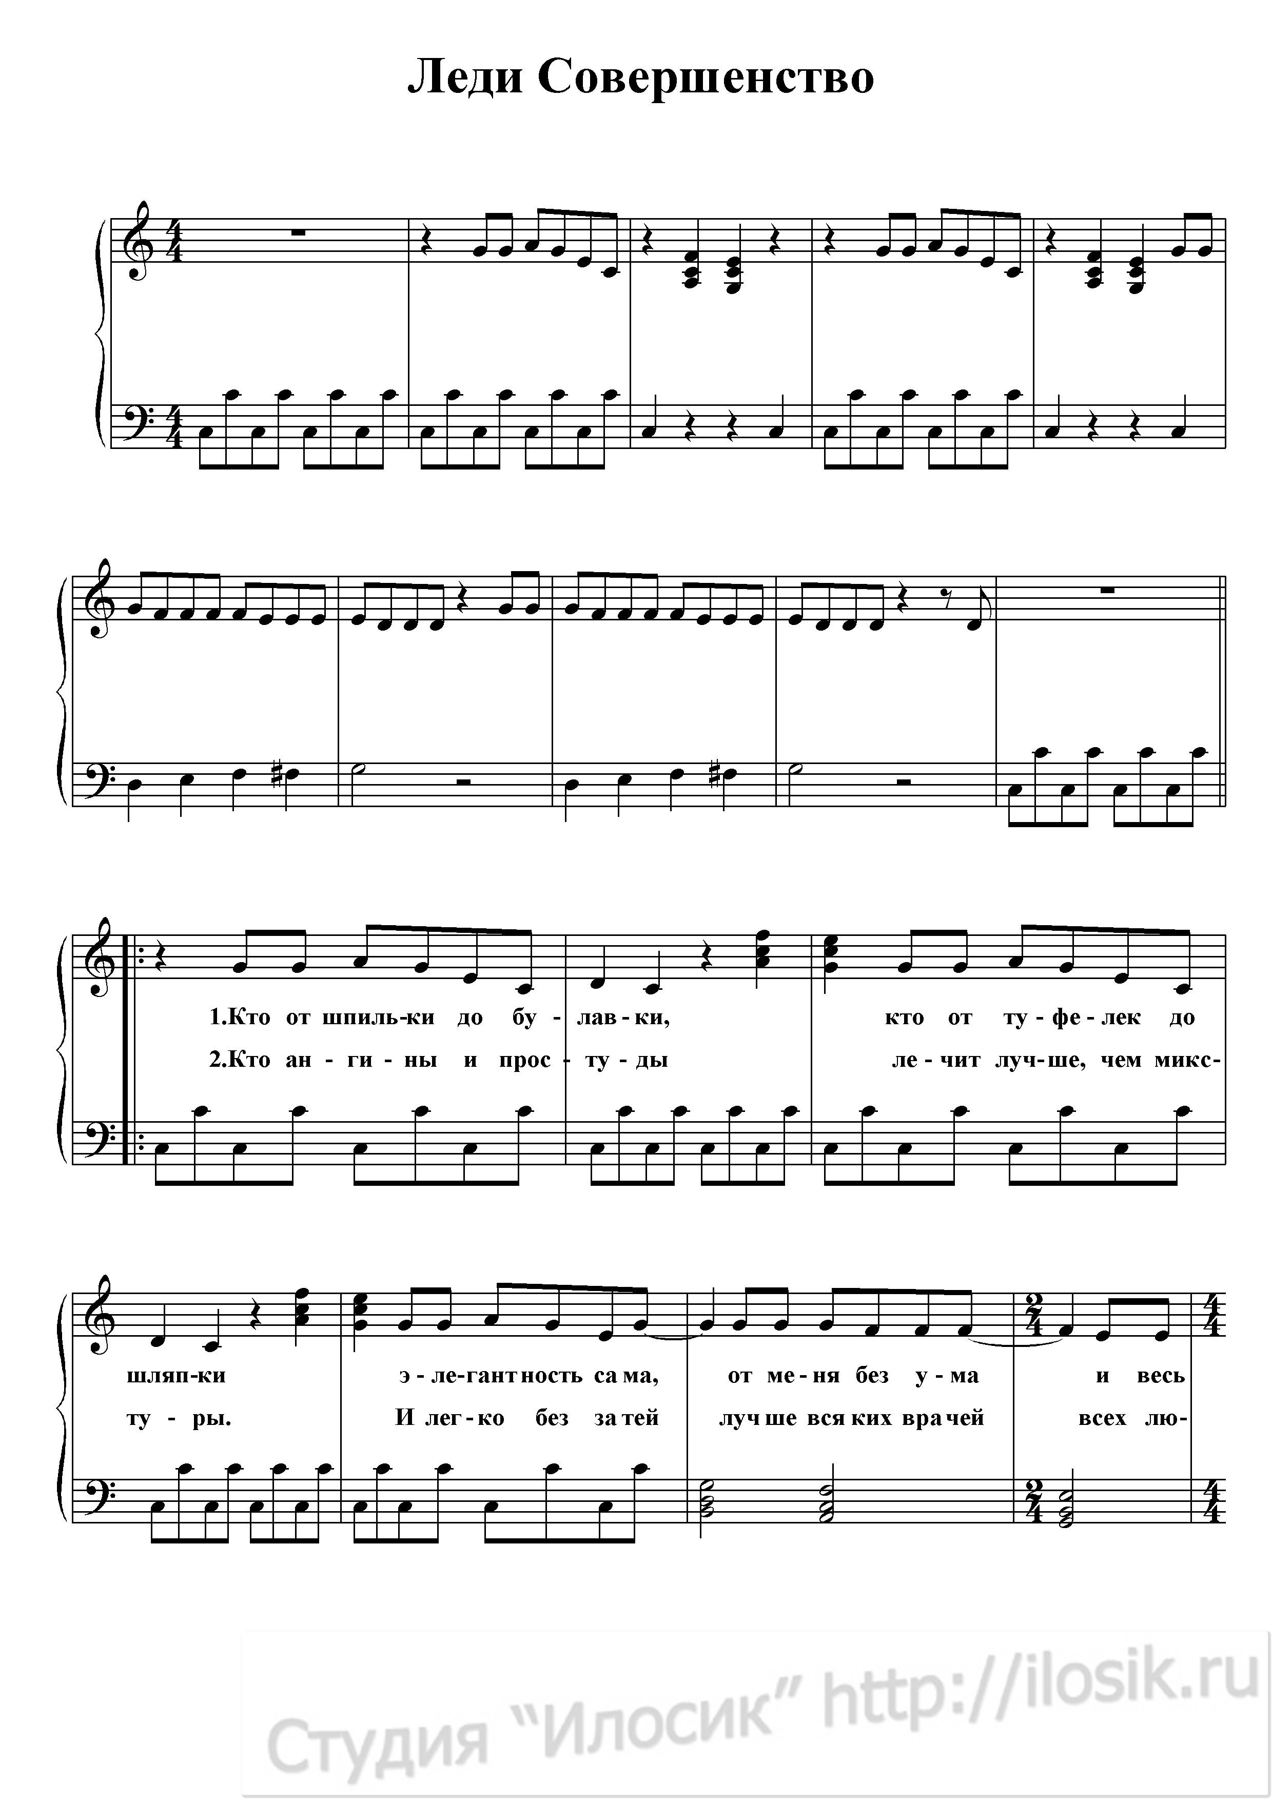

Slide 14
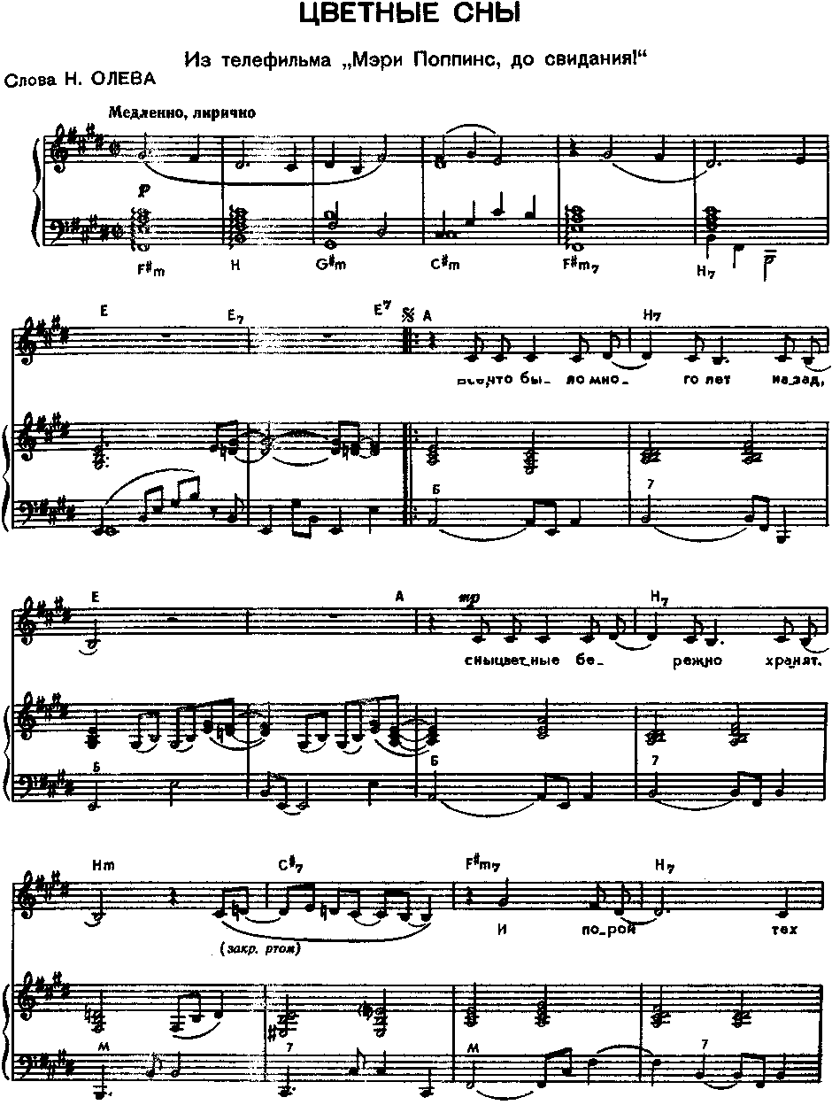

Slide 15
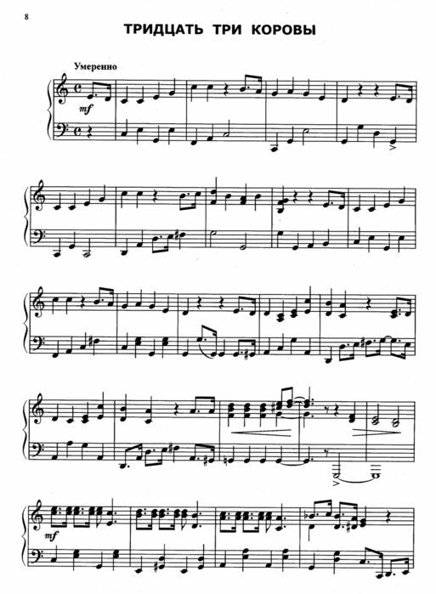

Slide 16
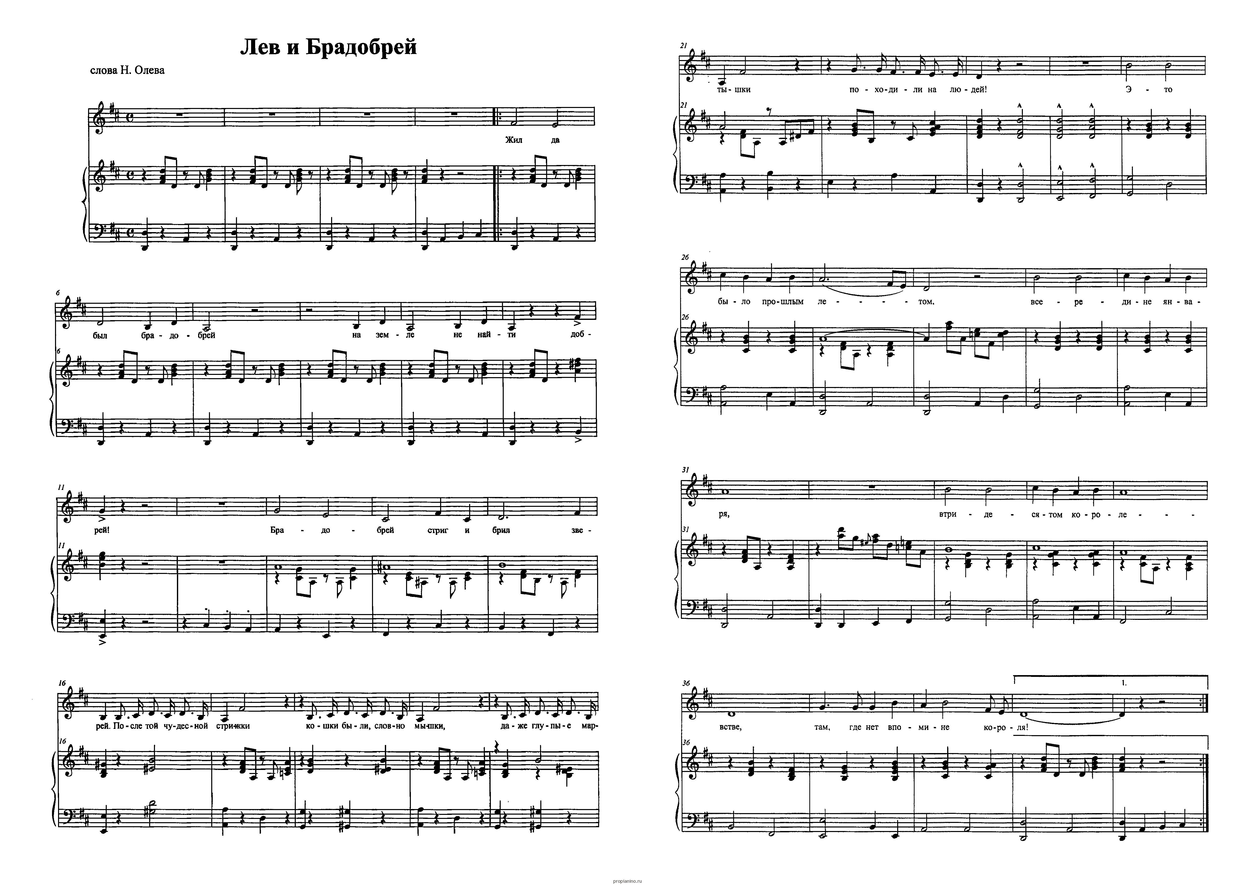

Slide 17
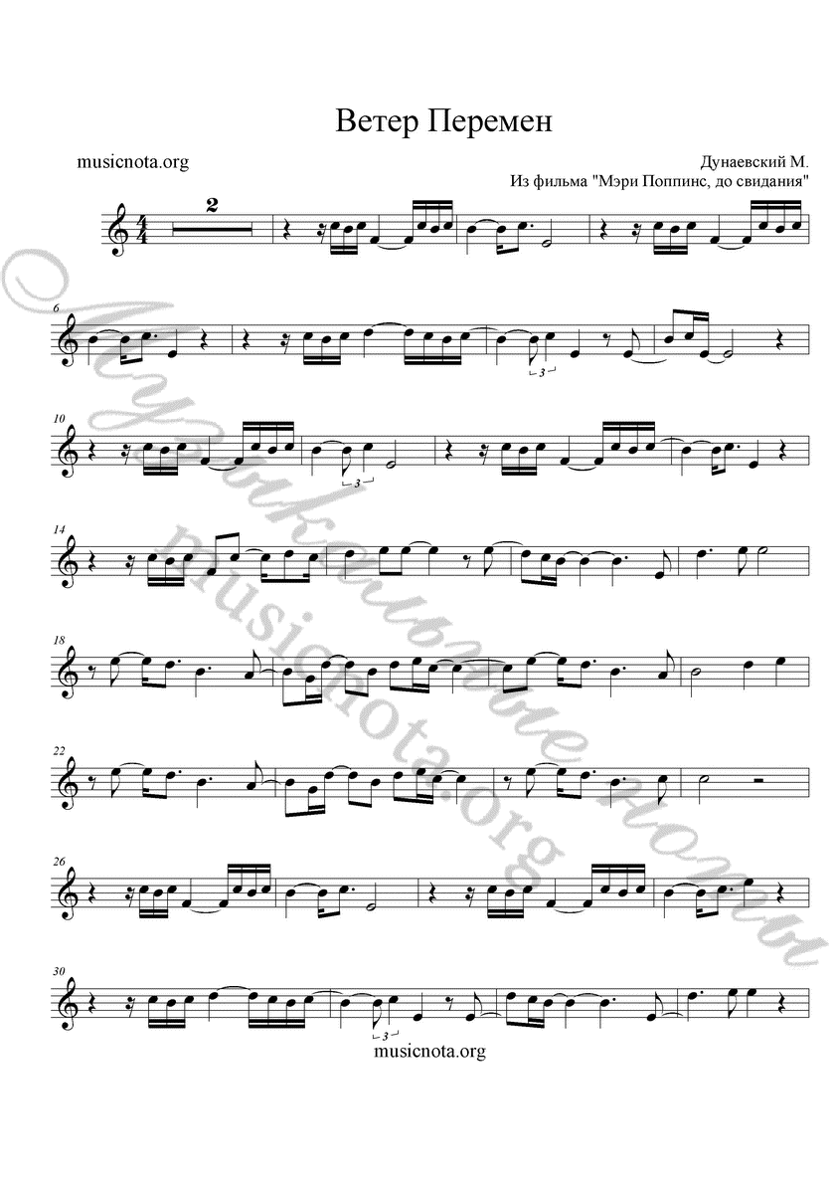

Slide 18
Самая веселая песня «33 коровы».
Да к тому же еще и поучительная.
Любого заставит пить молоко.

